Slide 1

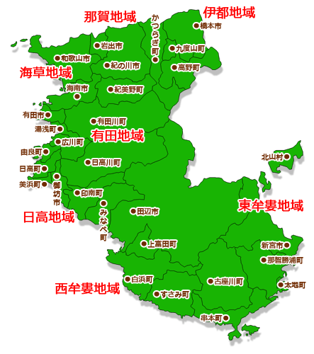
宇宙に一番近い県
—和歌山県—
民間ロケット発射場と南天の星々について
北海道大学農学部 森林科学科 B2
北大天文同好会/北大地球科学サークルGROUND/北大お天気愛好会所属
中山智博

Slide 2
発表の流れ
1.簡単な自己紹介
2.民間専用ロケット発射場について
3.和歌山県の南天の星空について
4.まとめ
スペースワン プレスリリースより
https://www.space-one.co.jp/doc/pressrelease190326.pdf

Slide 3

簡単な自己紹介
はじめましての方がいる可能性があるので簡単に自己紹介
中山 智博 （ナカヤマ トモヒロ） （中川でも山中でもチヒロでもありません）
総文15組→農学部森林科学科B2
・大阪府生まれ、和歌山の大地に育てられた。
和歌山県串本町潮岬に3年ほど在住。
・シュマの会以外の地学サークルに所属
・気象・土砂災害、地震・津波、天文に興味あり
・南鳥島、ダイビング、海洋生物、ロシアが好き
I’m here

Slide 4


宇宙開発の歴史
民間宇宙開発について語る前に宇宙開発の歴史を復習しておこう。
第2次世界大戦後、ソビエト（東側陣営）とアメリカ（西側陣営）は冷戦に突入
→「宇宙開発競争」は冷戦の中で重要な戦い
東側、西側の陣営は冷戦での勝利を求め「国家主導」の宇宙開発競争が激化
VS

Slide 5
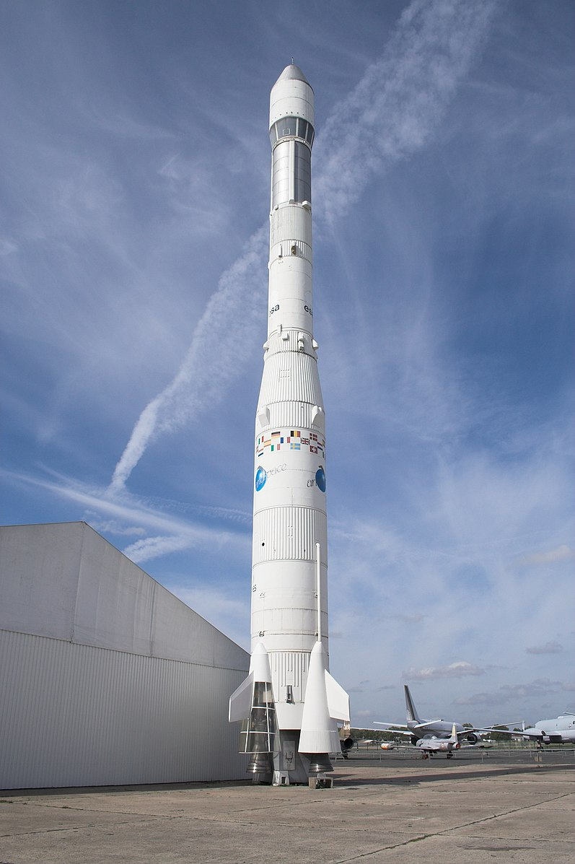
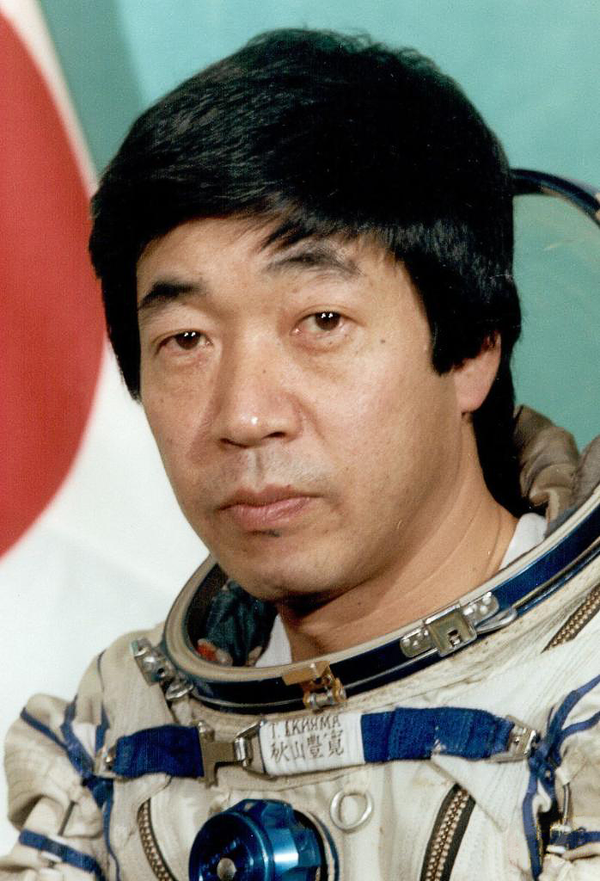
民間宇宙開発の歴史
1979 民間企業「アリアンスペース」とESAによるアリアンロケットの打ち上げ
（初の民間プロジェクト）
1989 冷戦終結後、西側、東側ともに国家
主導の宇宙開発が継続
1990/12/2 初の商業宇宙飛行・日本人初
の宇宙飛行（秋山豊寛）
2004 「スペースシップワン」が、民間開発の宇
宙機として初の宇宙飛行を達成
アリアンロケット
https://ja.wikipedia.org/wiki/%E3%82%A2%E3%83%AA%E3%82%A2%E3%83%B31
秋山豊寛氏
https://ja.wikipedia.org/wiki/%E7%A7%8B%E5%B1%B1%E8%B1%8A%E5%AF%9B

Slide 6

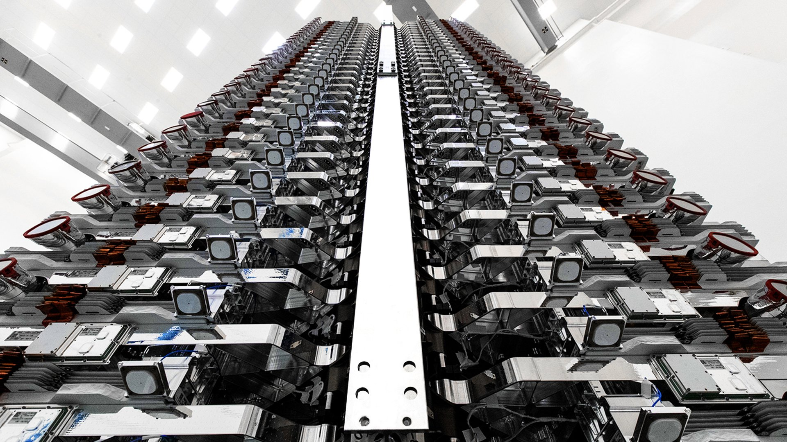
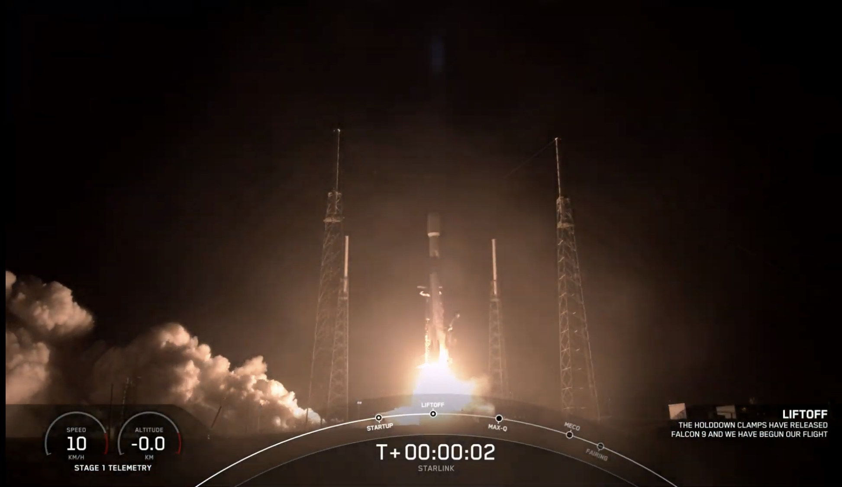
世界の民間宇宙開発
2000年代後半から民間宇宙開発が活発化
中でもアメリカのSpaceX社が有名
SpaceX社の近年の実績
2010 軌道に乗った宇宙機を回収（民間初）
2012 ISSに初めての補給を送る
その後、ロケットの垂直離陸や再利用に成功
2020/5/30 民間初の有人飛行に成功
このほかにも「Starlink計画」で衛星通信網を全世界に広げようとしている。（光害などの問題あり）
SpaceX社のロゴhttps://www.pinterest.jp/pin/432064157973972767/
Starlink衛星
https://twitter.com/SpaceX/status/1131748249763639296/photo/1

Slide 7

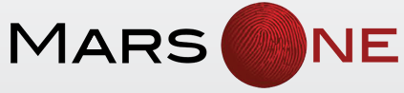
世界の民間宇宙開発
その他の世界の民間宇宙開発
・Virgin Galactic社 （イギリス）
宇宙旅行ビジネスを展開。1人25万ドルで民間人を宇宙へ送る。
・Mars One社 （オランダ）
火星に人類初の永住地を作ることを目指す。
2031年頃に火星に植民者を送る計画だが、技術的、財政的問題あり。
https://www.virgingalactic.com/
https://www.mars-one.com/

Slide 8
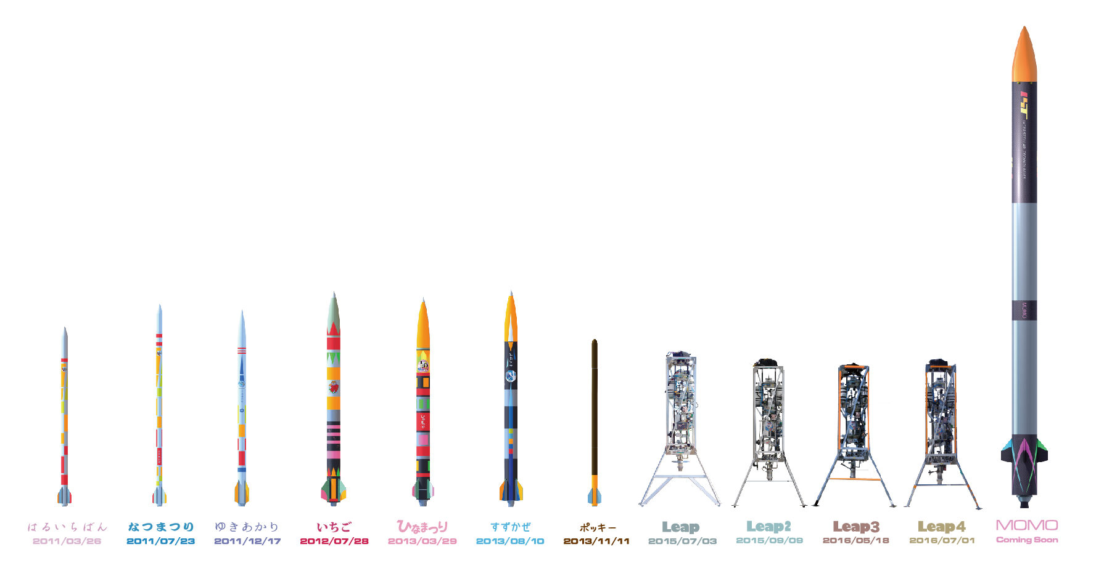
日本の民間宇宙開発の現況
インターステラテクノロジズが開発したロケット
http://www.istellartech.com/history
現在、日本で有名な民間宇宙開発会社
・インターステラテクノロジズ株式会社
・スペースワン株式会社
インターステラテクノロジズ株式会社
2003 北海道で設立
その後、ロケット開発を行い、失敗しながらも
2019/5 カーマンライン（高度100㎞）を超えるロケットの開発に成功（日本では民間初の快挙）

Slide 9
日本の民間宇宙開発の現況
スペースワン株式会社
2018/1/27 日本経済新聞の朝刊の1面で設立の計画が報道される
2018/7 東京都にてキヤノン電子、IHIエアロスペース、清水建設、日本政策投資銀行（DBJ）の4社が共同出資し設立
2019/11 和歌山県串本町に民間専用のロケット発射場を建設開始。2021年度から年間20機程度の打ち上げを目指す
スペースワン プレスリリースより
https://www.space-one.co.jp/doc/pressrelease190326.pdf

Slide 10
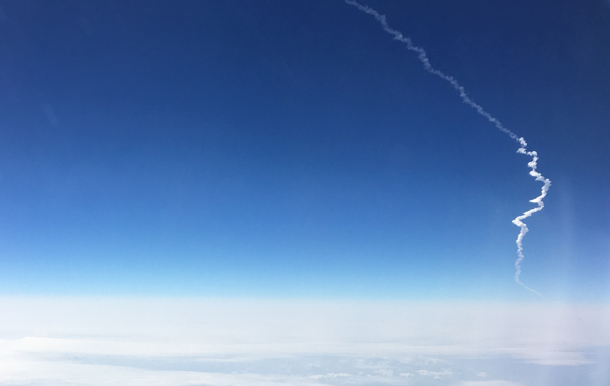
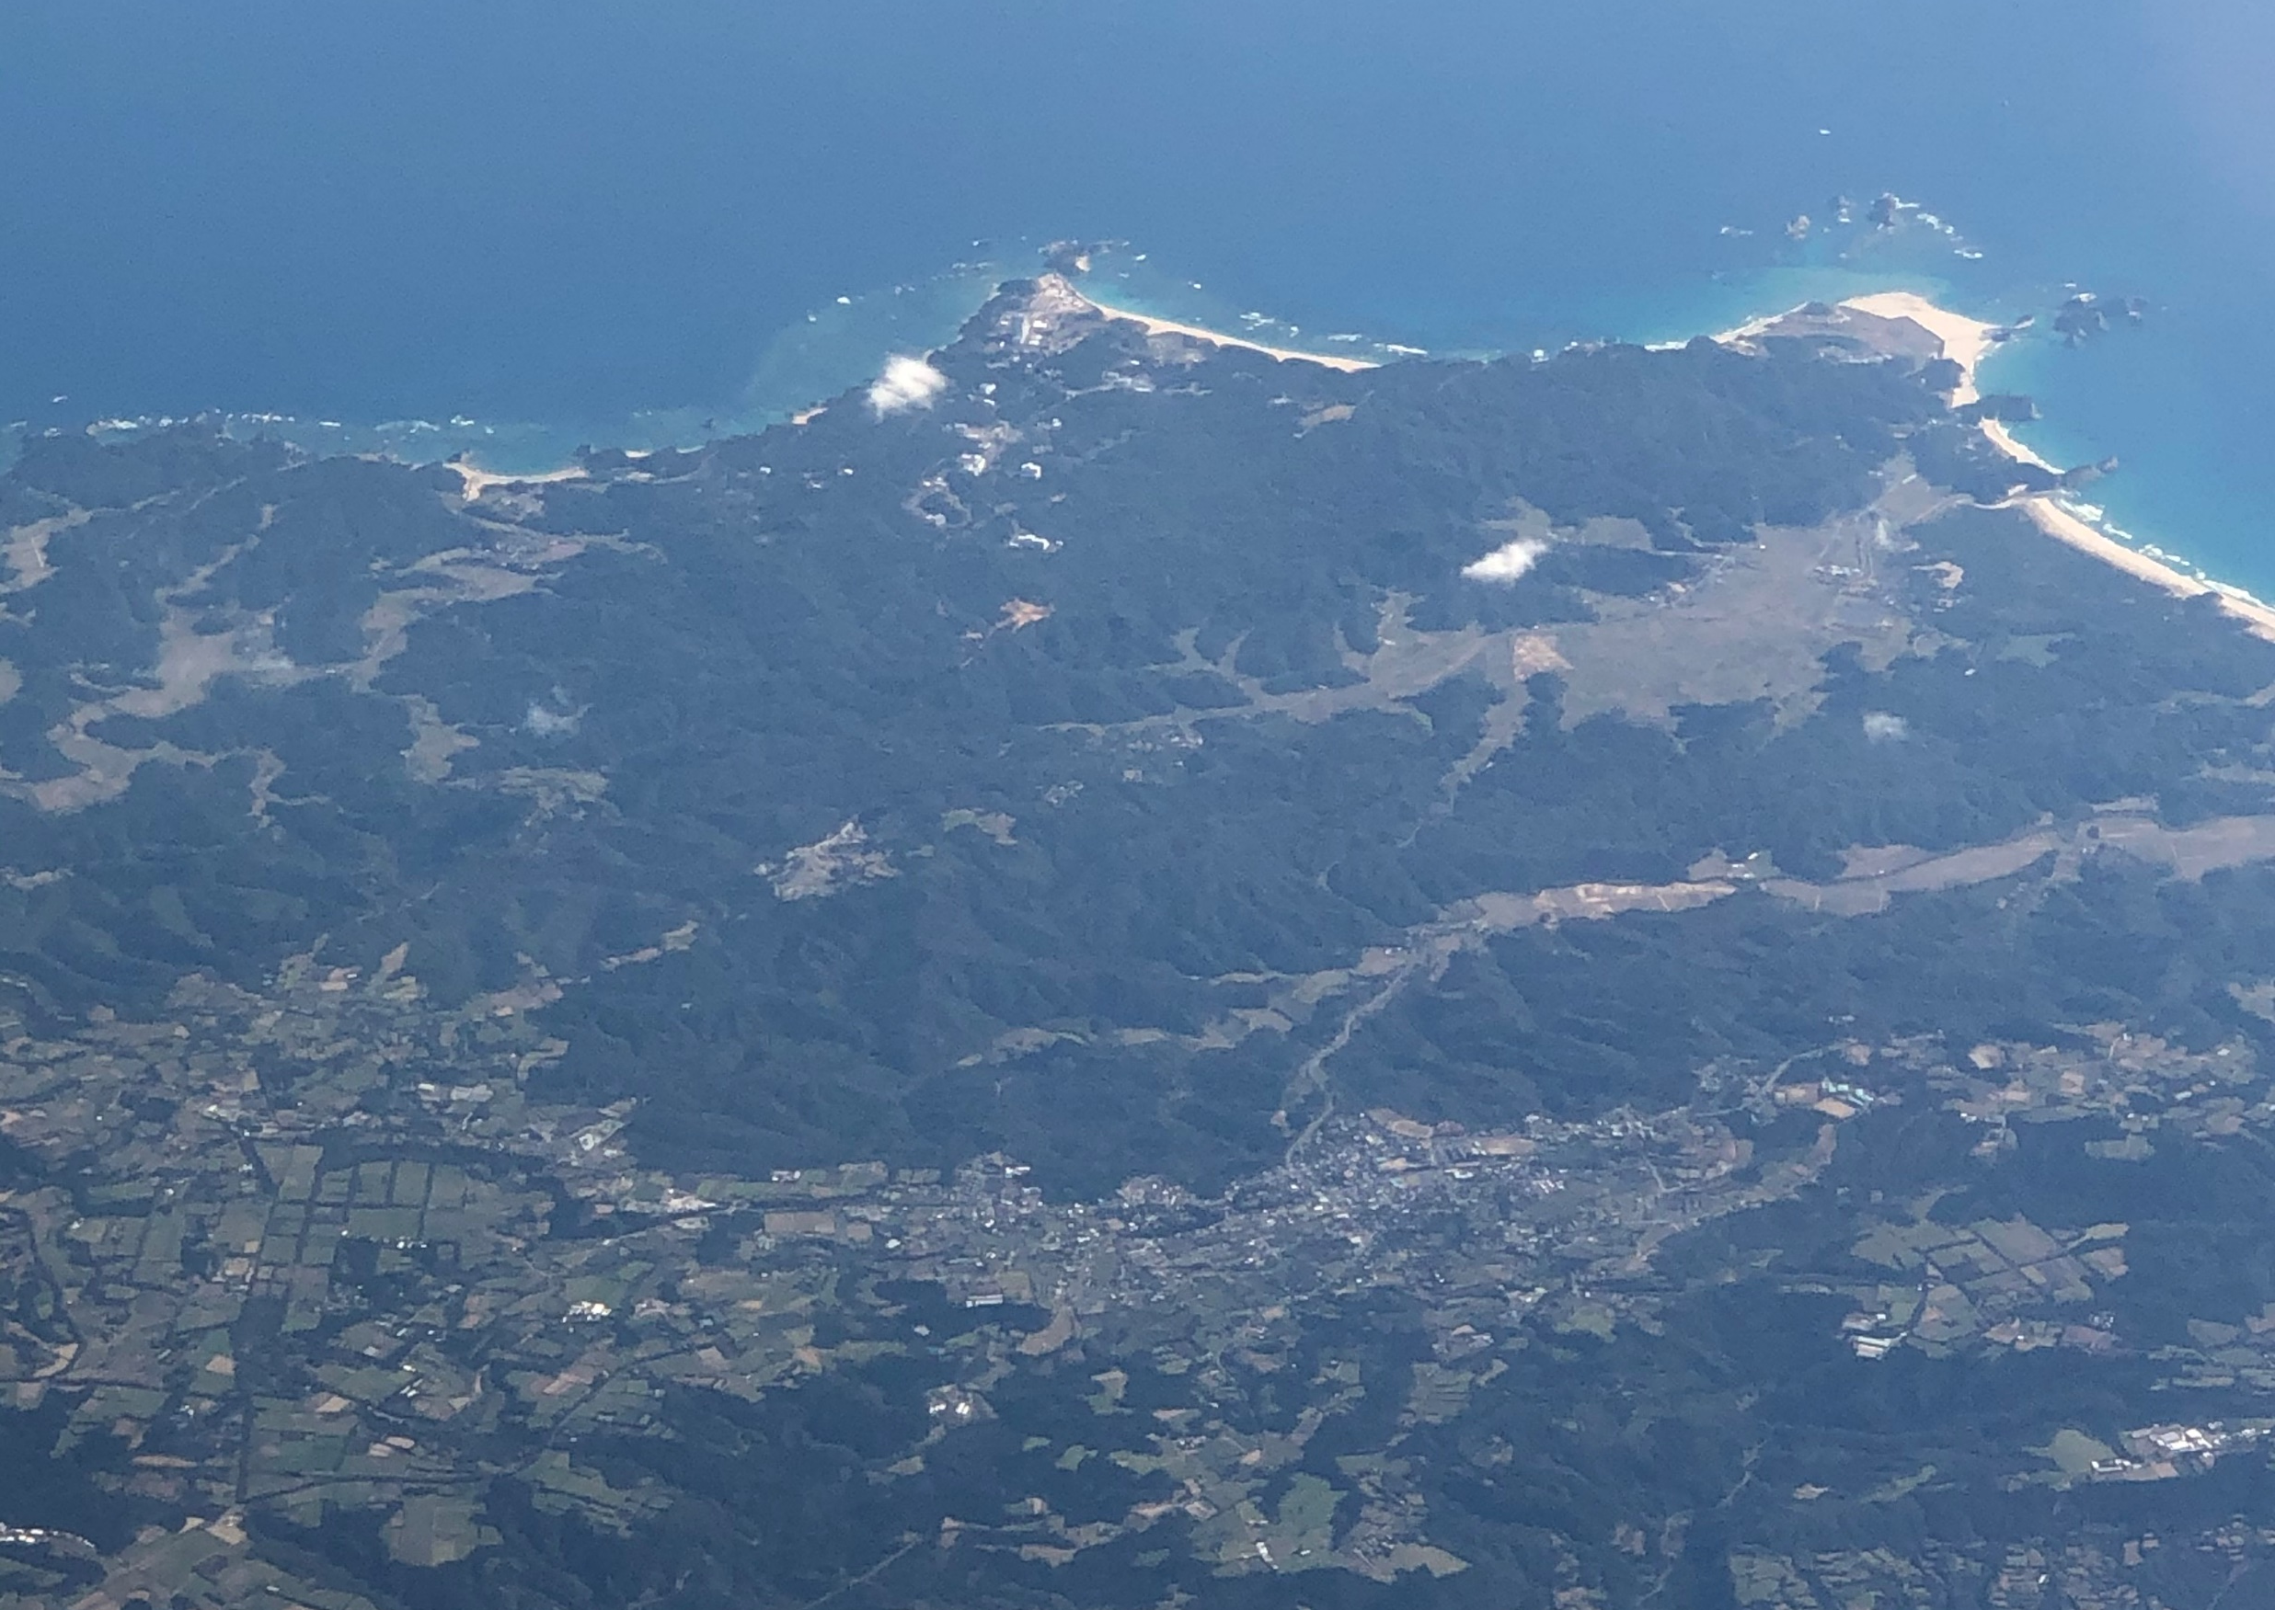
なぜ民間専用発射場が必要なのか
現在、日本には2か所のロケット発射場がある
・種子島宇宙センター （JAXA)
・内之浦宇宙空間観測所 （JAXA)
いずれもJAXAの発射場で、日本には民間の発射場が存在しない。そんな中、民間宇宙開発が盛んになる
↓
民間専用のロケット発射場を作ろう！
種子島宇宙センターとロケット発射の様子（飛行機から撮影）

Slide 11
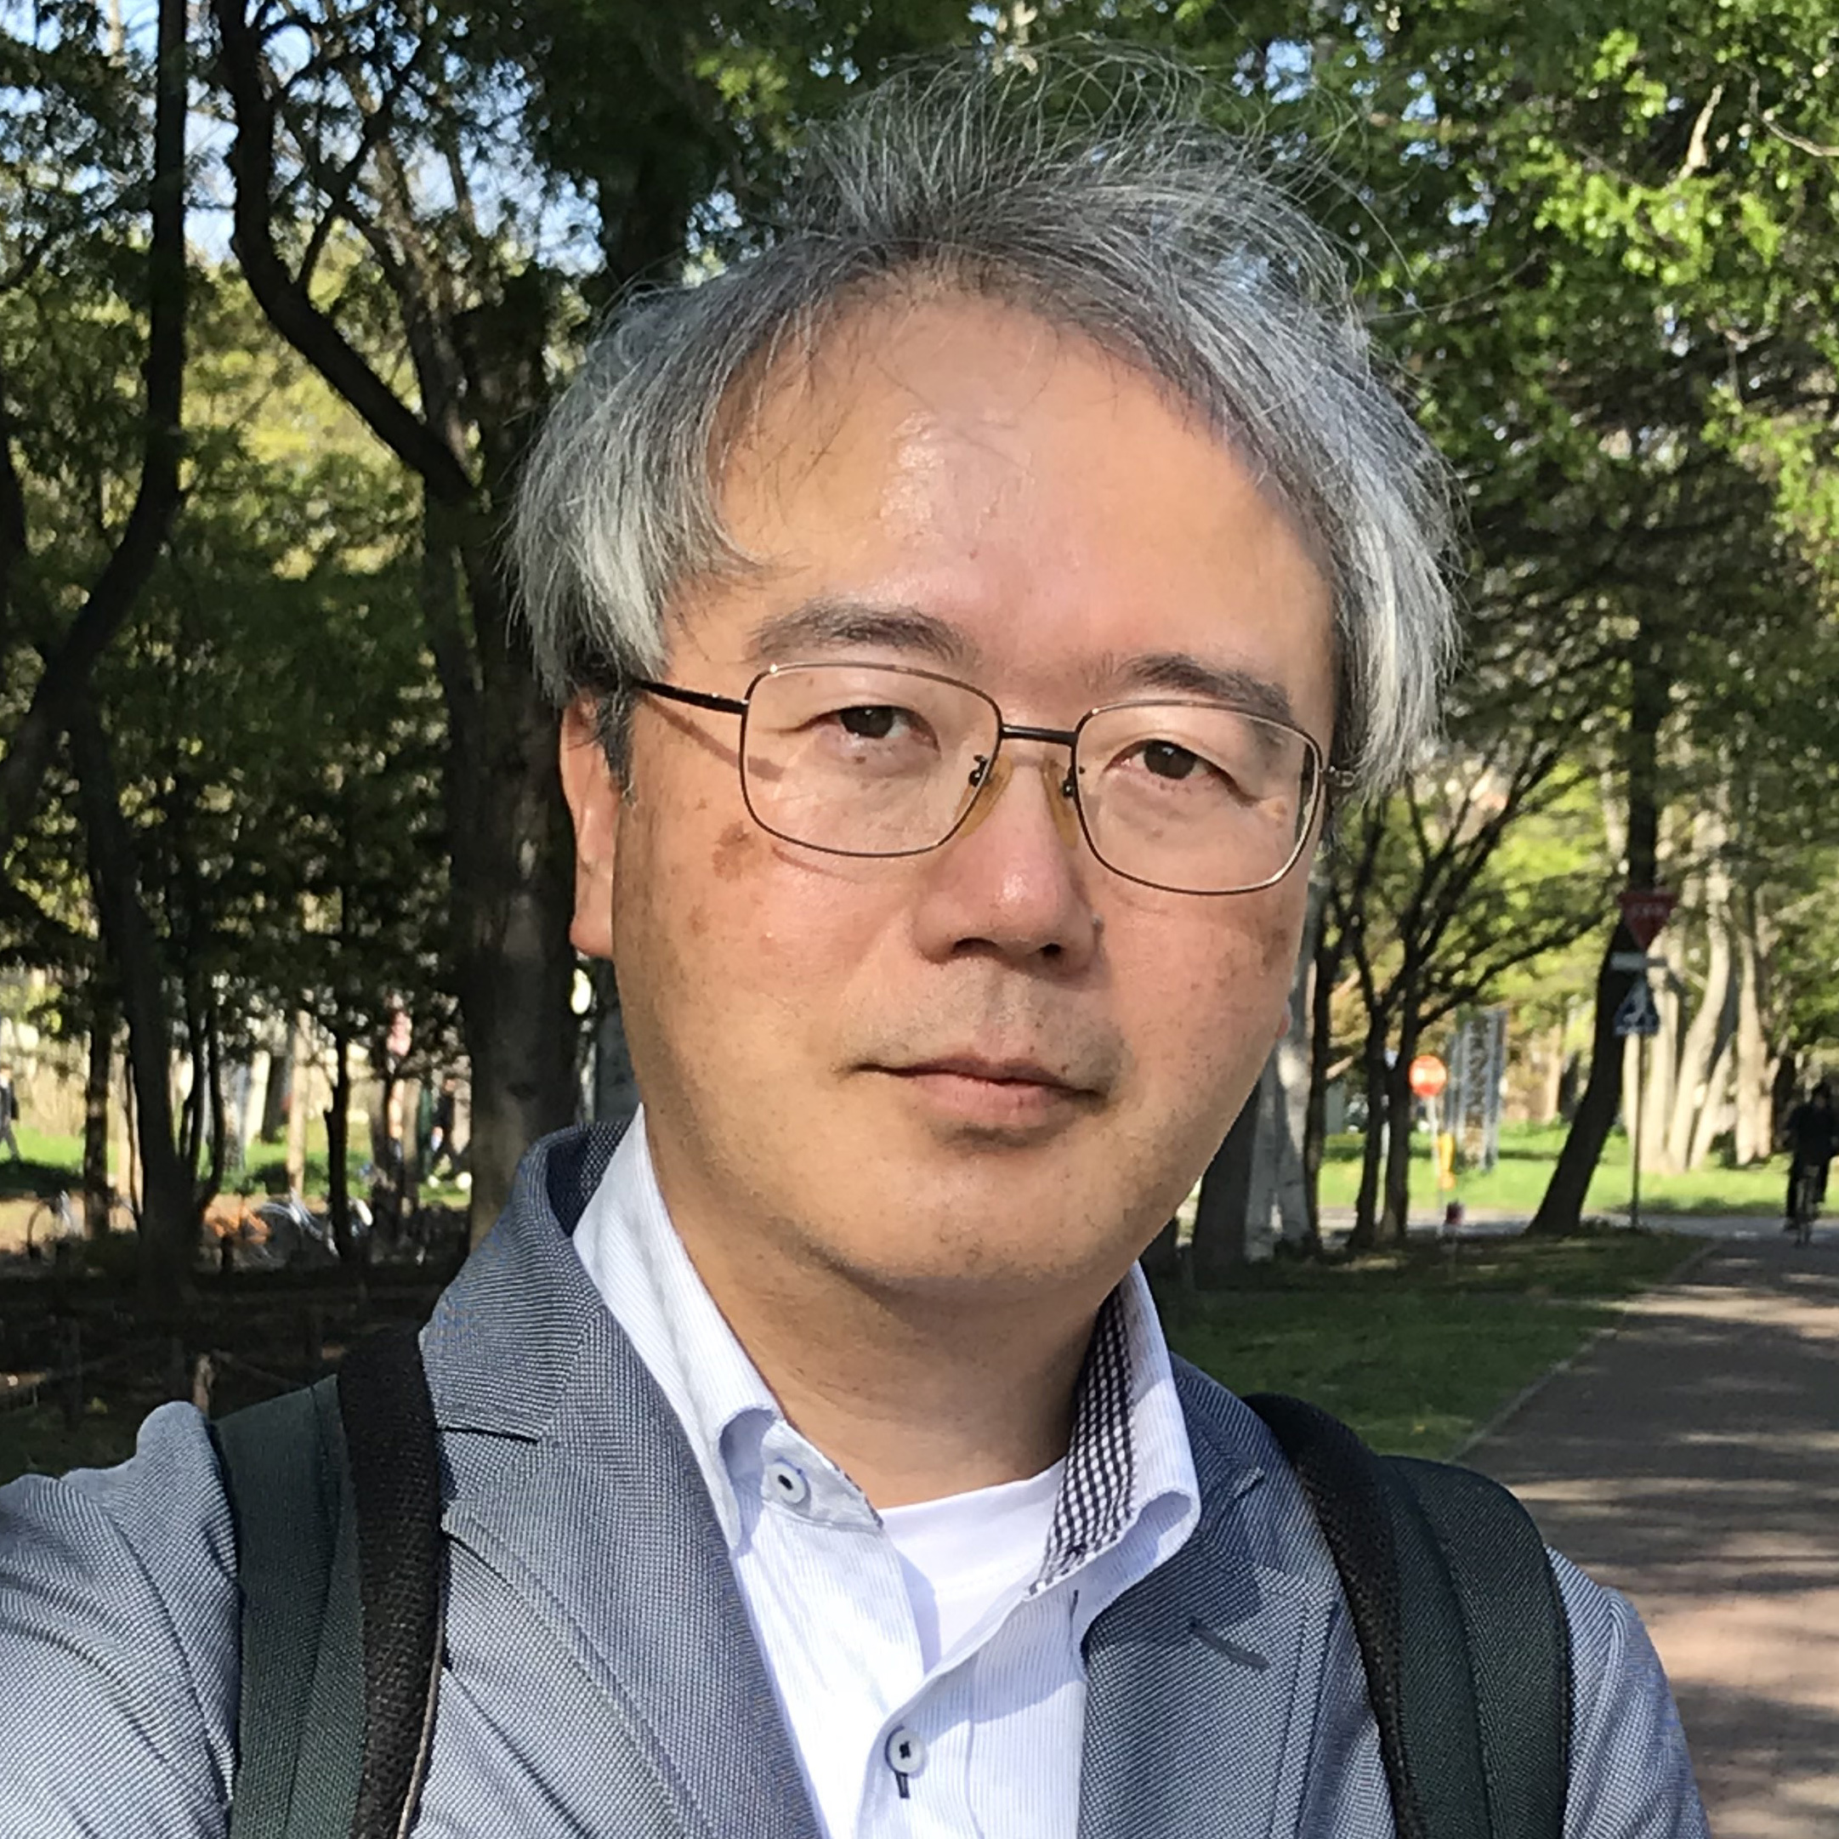
民間専用発射場のメリット
民間宇宙開発が抱える問題について考えよう．
高橋幸弘先生（北大理学部地球惑星科学科教授）が地球惑星科学Ⅱの第2回授業で以下のようなことを仰っていた．
JAXAに衛星開発を依頼すると，打ち上げまでの期間が10年もかかる．（打ち上げまでにテストを繰り返したりするから）また，費用もかなり高額→研究・開発で他のグループに遅れる．予算不足で打ち上げられない
↓
自分たちで衛星を作り，JAXAが打ち上げるロケットに搭載してもらうことで打ち上げまでの期間を数年に短縮できる．費用も打ち上げの費用のみで済むので安い
https://www2.sci.hokudai.ac.jp/faculty/researcher/yukihiro-takahashi-s

Slide 12
民間専用発射場のメリット
幸弘先生が仰るように，研究・開発では「他のグループよりも先に発表できるか」が非常に重要．また，民間は国家主導に比べ財力に乏しいため，安価な打ち上げが重要
現在，民間企業や大学で開発された衛星はＪＡＸＡが種子島から打ち上げている．
＝打ち上げまでかなり待たなければならない
民間専用の発射場を作れば，安価で
打ち上げたいときにすぐに打ち上げられる！

Slide 13
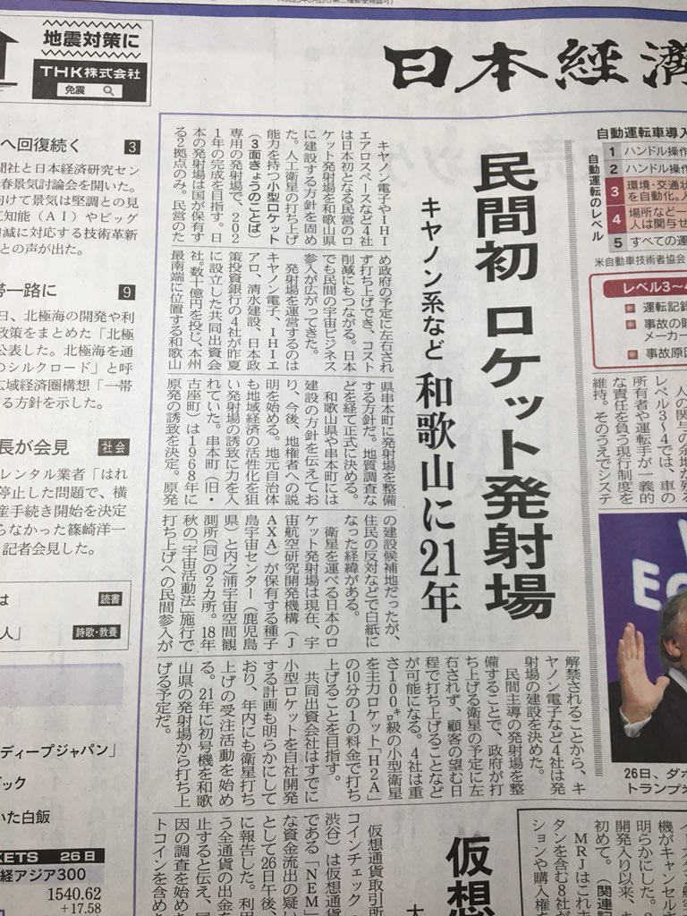
和歌山県と民間専用発射場
2018年1月27日の日本経済新聞の朝刊で、串本町に民間初のロケット発射場が建設されるというニュースが1面に掲載された。
キヤノン電子、IHIエアロスペース、清水建設、日本政策投資銀行（DBJ）の4社が共同出資し、「スペースワン株式会社」を設立。民間専用のロケット発射場を建設する計画を発表。
[4]
2018年1月27日日本経済新聞 朝刊

Slide 14
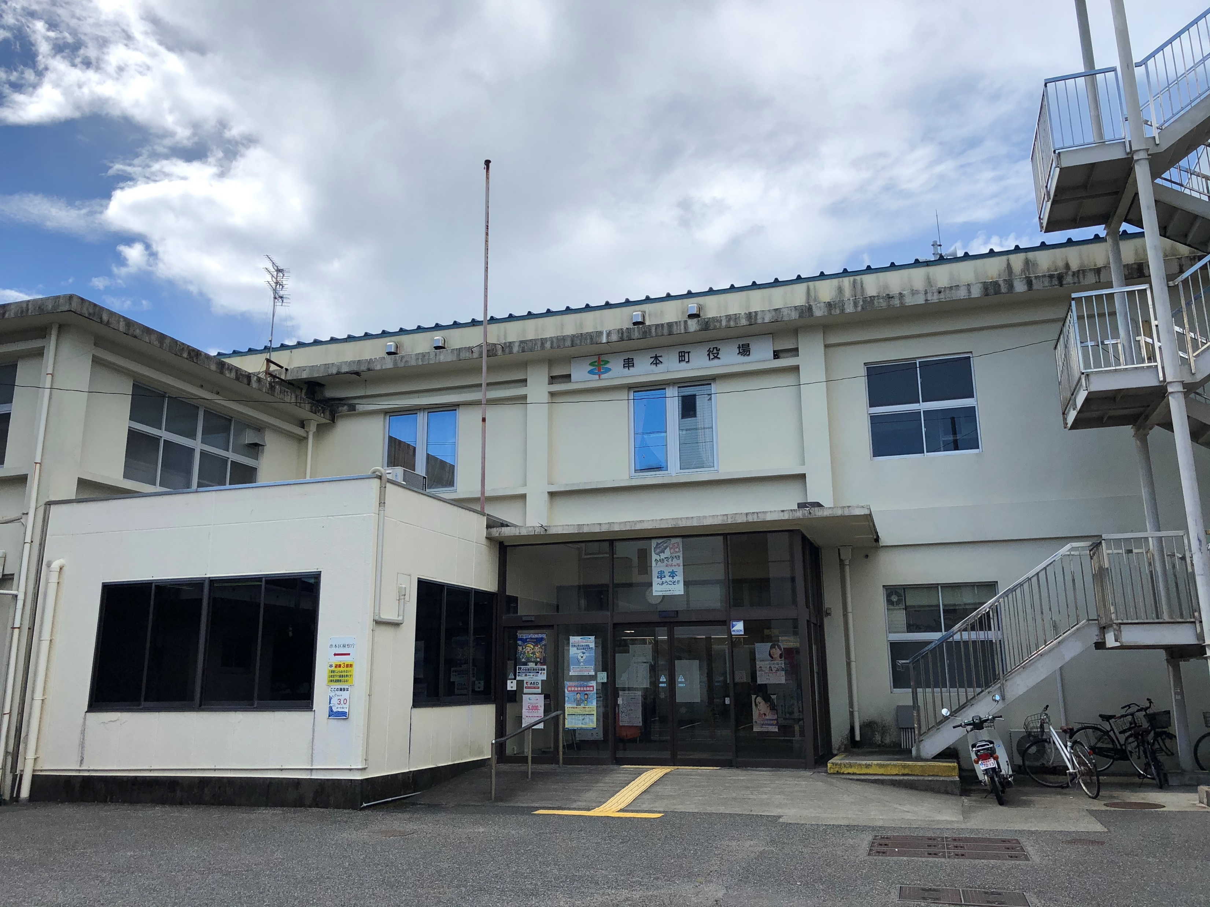
なぜ串本町に発射場が？
串本町が発射場の建設地となった理由を
1．地理的要因
2.自然科学的要因
3.社会的要因
に分けて考察しよう

Slide 15
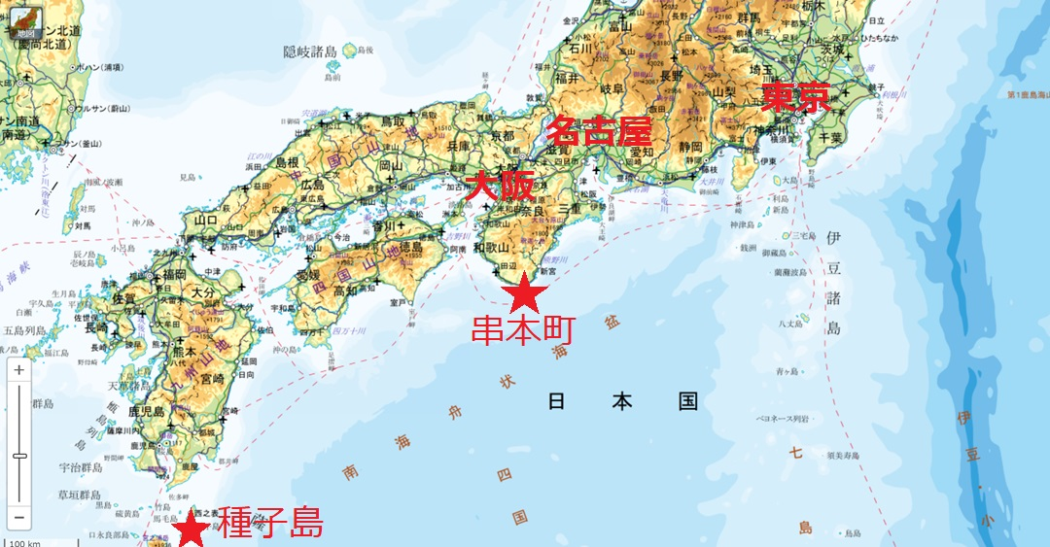
1.地理的要因
・串本町は三大都市圏から非常に近い
・種子島と違って本土から陸続きのため、ロケットの輸送が簡単。輸送費も安い
・近くに空港がある（南紀白浜空港）
・高速道路網が整備されている
・東及び南が海に囲まれている

Slide 16
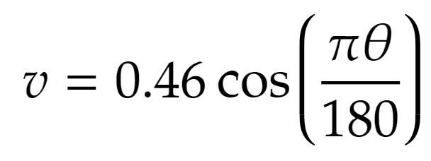
2．自然科学的要因
ロケット発射場は低緯度の地域に建設される傾向がある。
→串本町は本州最南端。本土から陸続きで3大都市圏から近い最南端
なぜ、低緯度の地域に作る必要があるのか？
地球の自転速度（v）は、東向きを正とすると で求められる。
すなわち、自転速度は低緯度ほど大きい。

Slide 17
2．自然科学的要因
つまり、低緯度地域で東に向かってロケットを発射すれば、地球の自転速度の影響を受けるため、燃料を節約できる。
地球の大気圏から脱出させ、楕円軌道に投入する速度（第一宇宙速度）は7.9km/s
串本町（北緯33度26分）で発射した場合、先ほどの式より、0.385km/sだけ地球の自転を利用できる。（札幌（北緯43度）の場合は0.336km/s)
つまり、7.515km/sだけ加速させる燃料で済む。

Slide 18
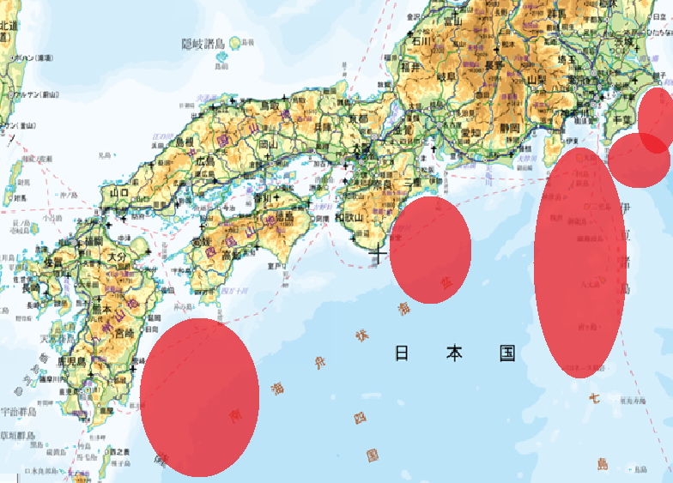
3．社会的要因
ロケットは東または南向きに発射する
そのため、市街地にロケットから切り離された部品が落下すると危険
↓
東及び南が海である必要がある
※島や岩があってはならない

Slide 19
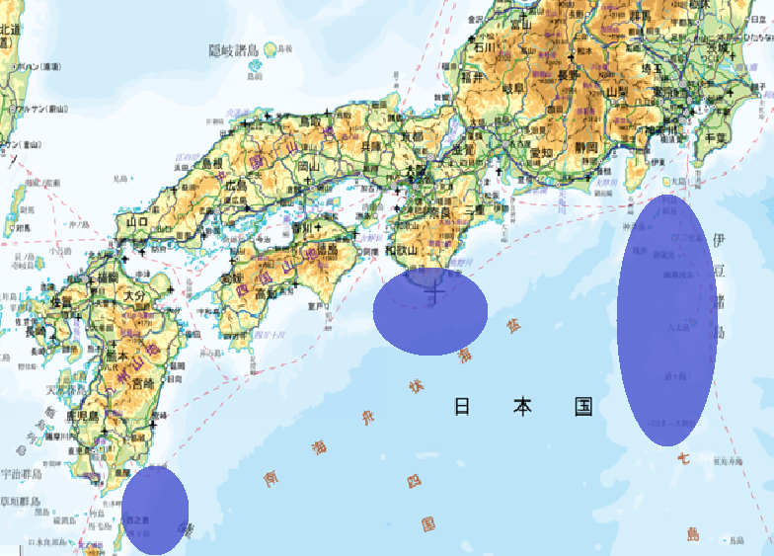
3．社会的要因
また、ロケット発射時には周囲数kmを立ち入り禁止にしなければならない
（この場合は半径1km以内が無人という条件）
→退避させる人口が少ない方が良い。
＝市街地から離れる必要あり
また、活火山なども避けた方が良い
→伊豆諸島はNG
この条件を満たすのが串本町のみ！

Slide 20
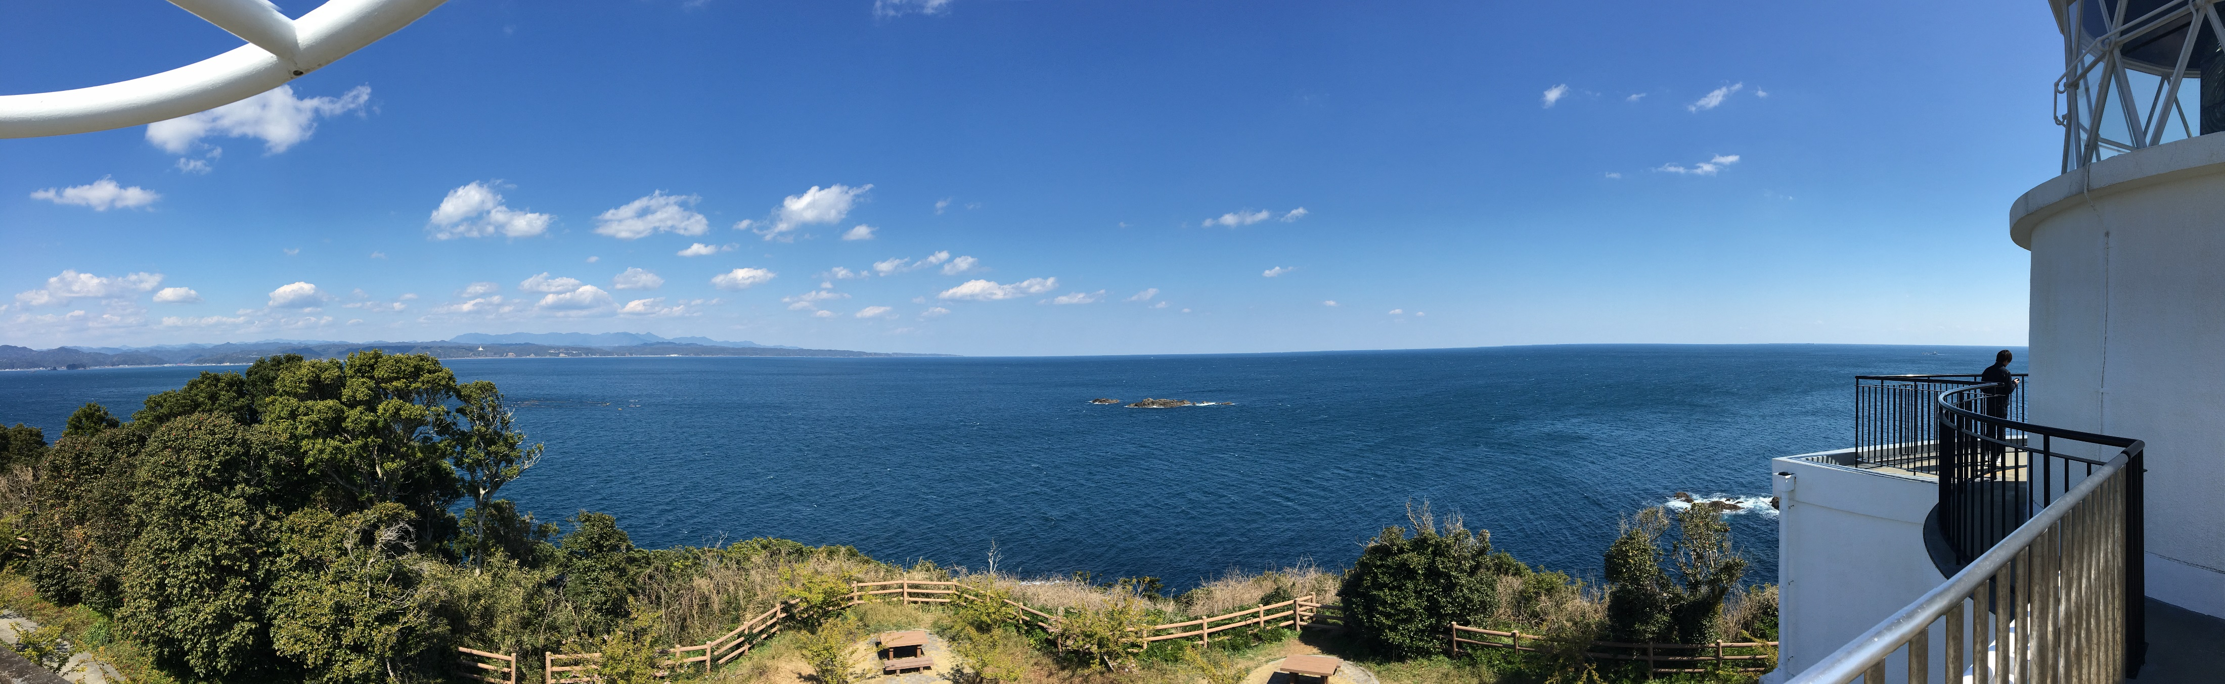
スペースポート紀伊について
このような理由がロケット発射場建設の条件であった。
これに合う場所を和歌山県が調査・検討し、民間ロケット発射場が串本町に建設されることとなった。
民間ロケット発射場建設による経済効果
・宇宙産業の進出や雇用確保
・ロケット発射による観光振興
和歌山県は経済効果は10年間で670億円に上ると試算している。
民間ロケット発射場建設地
2017.3.8 紀伊大島樫野埼灯台より

Slide 21
和歌山県の南天の星空
ここからは、ロケット発射場が建設中の串本町でみられる星空について解説する。
串本町の観光名所の一つである潮岬は本州最南端である。
この地では本州の他の場所では目にすることができない星を観測することができる。ここでは難易度順に潮岬で観測可能な南天の星を解説する。
1.カノープス
2.ガクルックス
3．その他

Slide 22
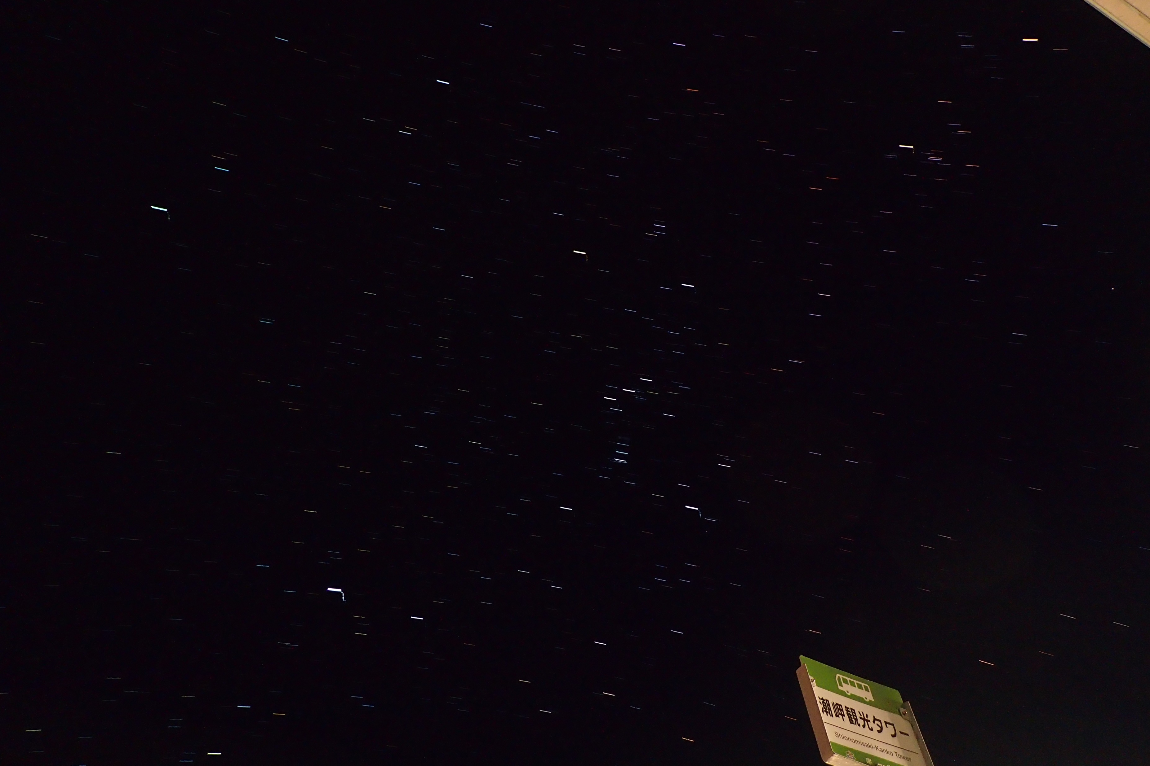
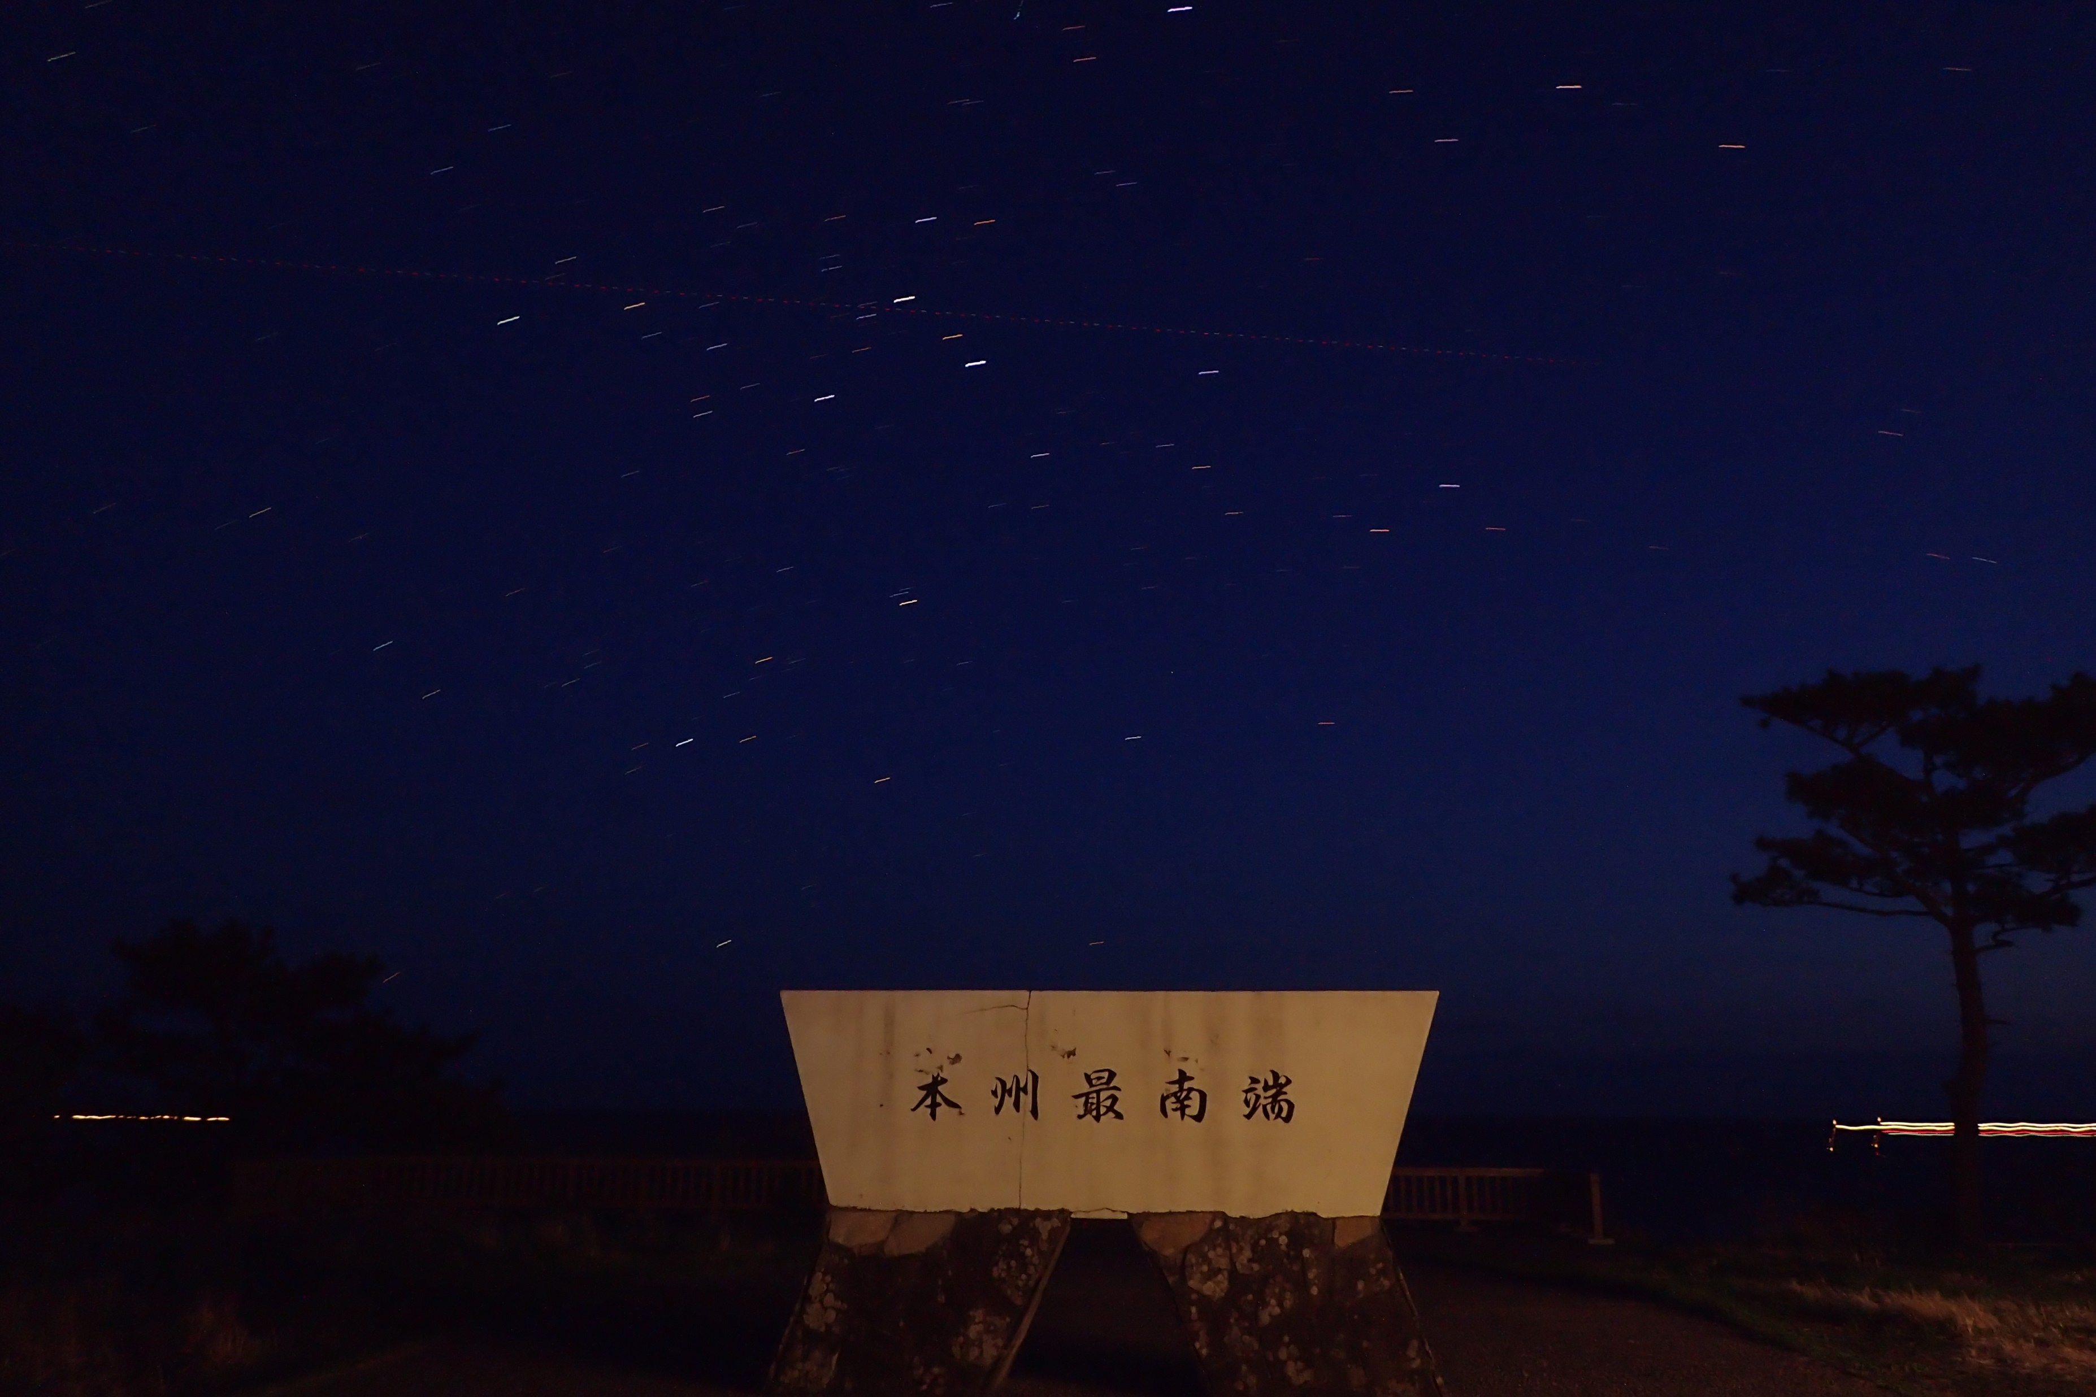
本州最南端の星空
2021/3/13 OLYMPUS TG-4（水陸両用カメラ）を用いて撮影

Slide 23
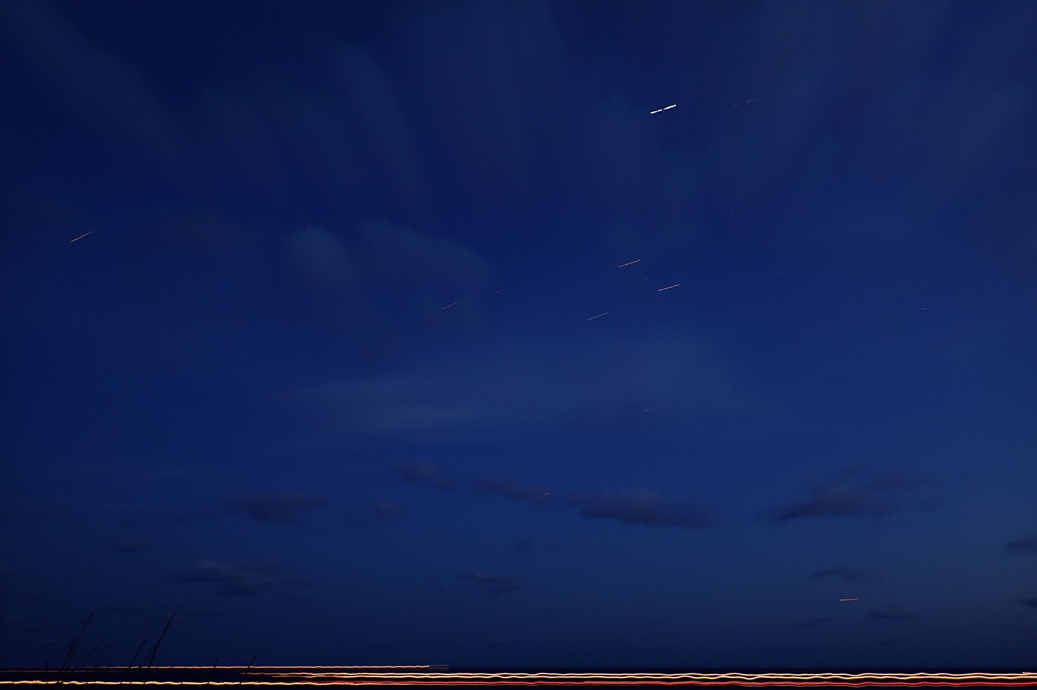
カノープス
全天で最も明るいシリウス
カノープスは全天で2番目に明るい恒星。りゅうこつ座のα星
日本では北緯37度以南の地域で見られ、北海道では見ることができない。
南緯37度以南では周極星となる。
2月～3月が見ごろ
カノープス
カノープス 2021/3/13 串本町潮岬で撮影

Slide 24
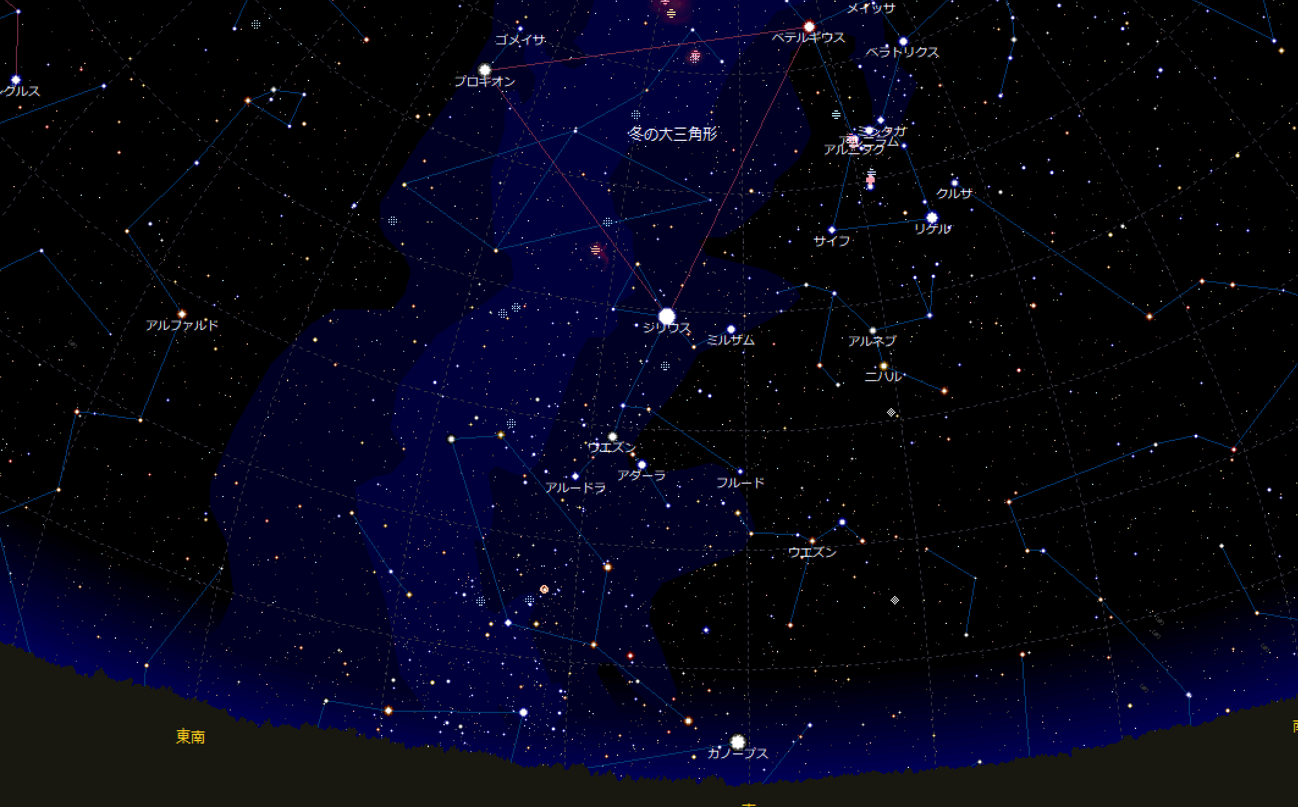
カノープスの概要
カノープスはシリウスから下に目線を移していくと見つけられる。
南中高度は串本で4度、沖縄で10度ほど
中国では「南極老人星」と呼ばれ、
カノープスを見た人は長寿になるという言
い伝えがあった。
千葉県館山市布良では「布良星」と呼ばれ
嵐の前兆として捉えられていた。

Slide 25
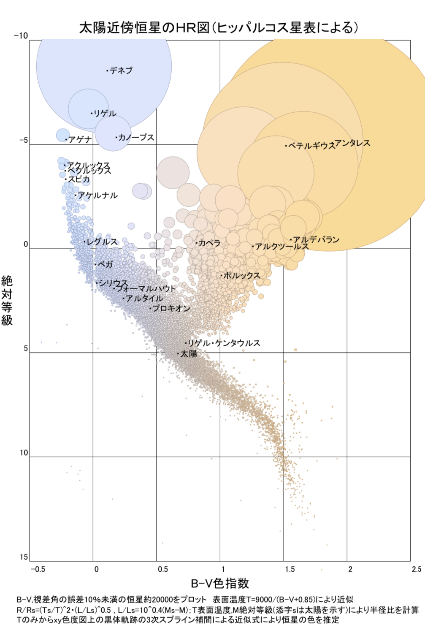
カノープスの概要～天体の特徴～
カノープスは太陽の約8倍の質量を持つ輝巨星
半径： 太陽の約70倍
光度： 太陽の約1万倍以上
地球からの距離： 約310光年
見かけの等級： -0.7等
絶対等級: 約-5等

Slide 26

なんで全天で2番目に明るい星がこんなに暗く赤く見えるの？
地質学専攻の学生

Slide 27

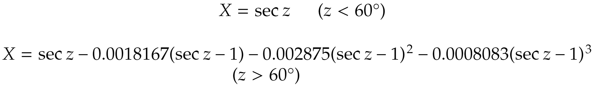
カノープスが暗く見える原因
天頂
原因は2つある．
①大気減光
②レイリー散乱による赤化
①大気減光
大気通過距離 X は天頂角 z を用いて以下のように表される（エアマスともよばれる）
天体
z
天頂角
大気の厚さ

Slide 28

エアマスとは？
エアマス（Air Mass)
天体から放たれた光が地表に到達するまでの間に大気中を通過する距離を表すパラメータ
計算式
右図のA地点のエアマスはB地点より小さい
エアマスが大きいほど天体からの光は減光される！
カノープス
B
A
大気
地球

Slide 29
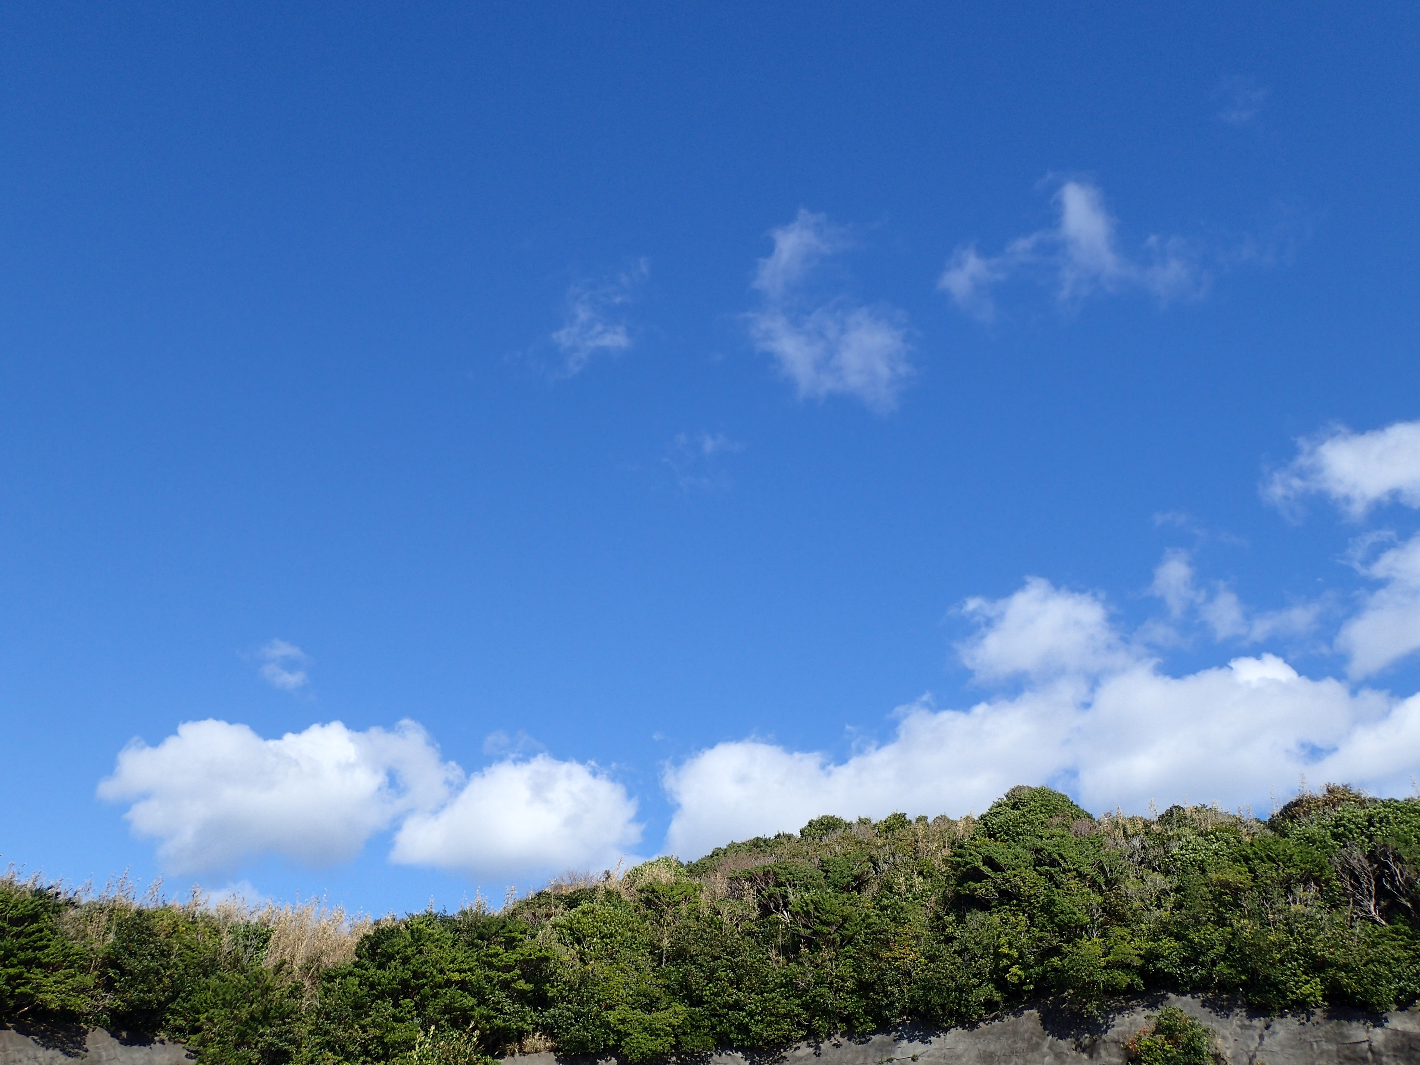
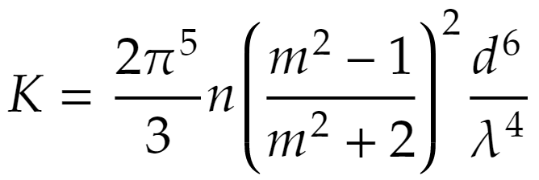
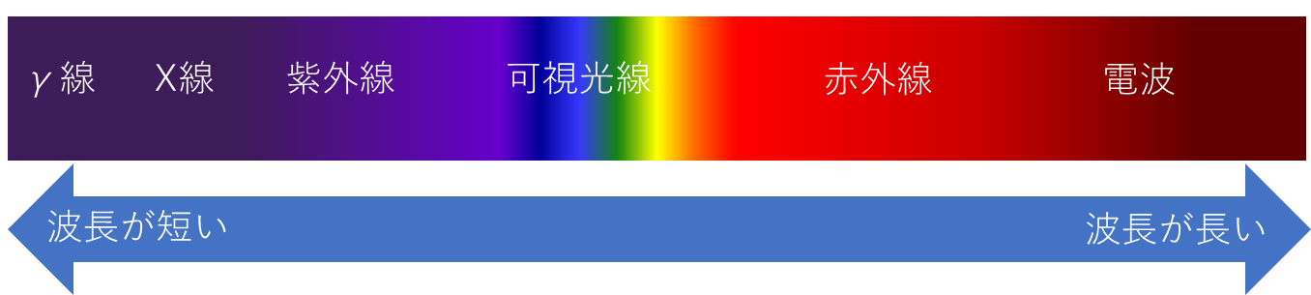
レイリー散乱による赤化
レイリー散乱
空が青く見えるのはこれが原因．入射してくる電磁波の波長が粒子の半径よりもはるかに大きい場合の散乱．（大気中では酸素分子や窒素分子等による）
散乱光の強度は電磁波の波長λの4乗に反比例
つまり，赤色光よりも青色光のほうが散乱強度が強い．

Slide 30
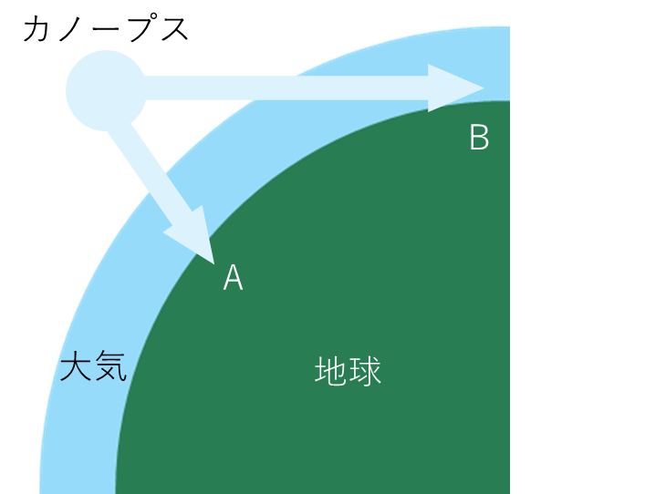
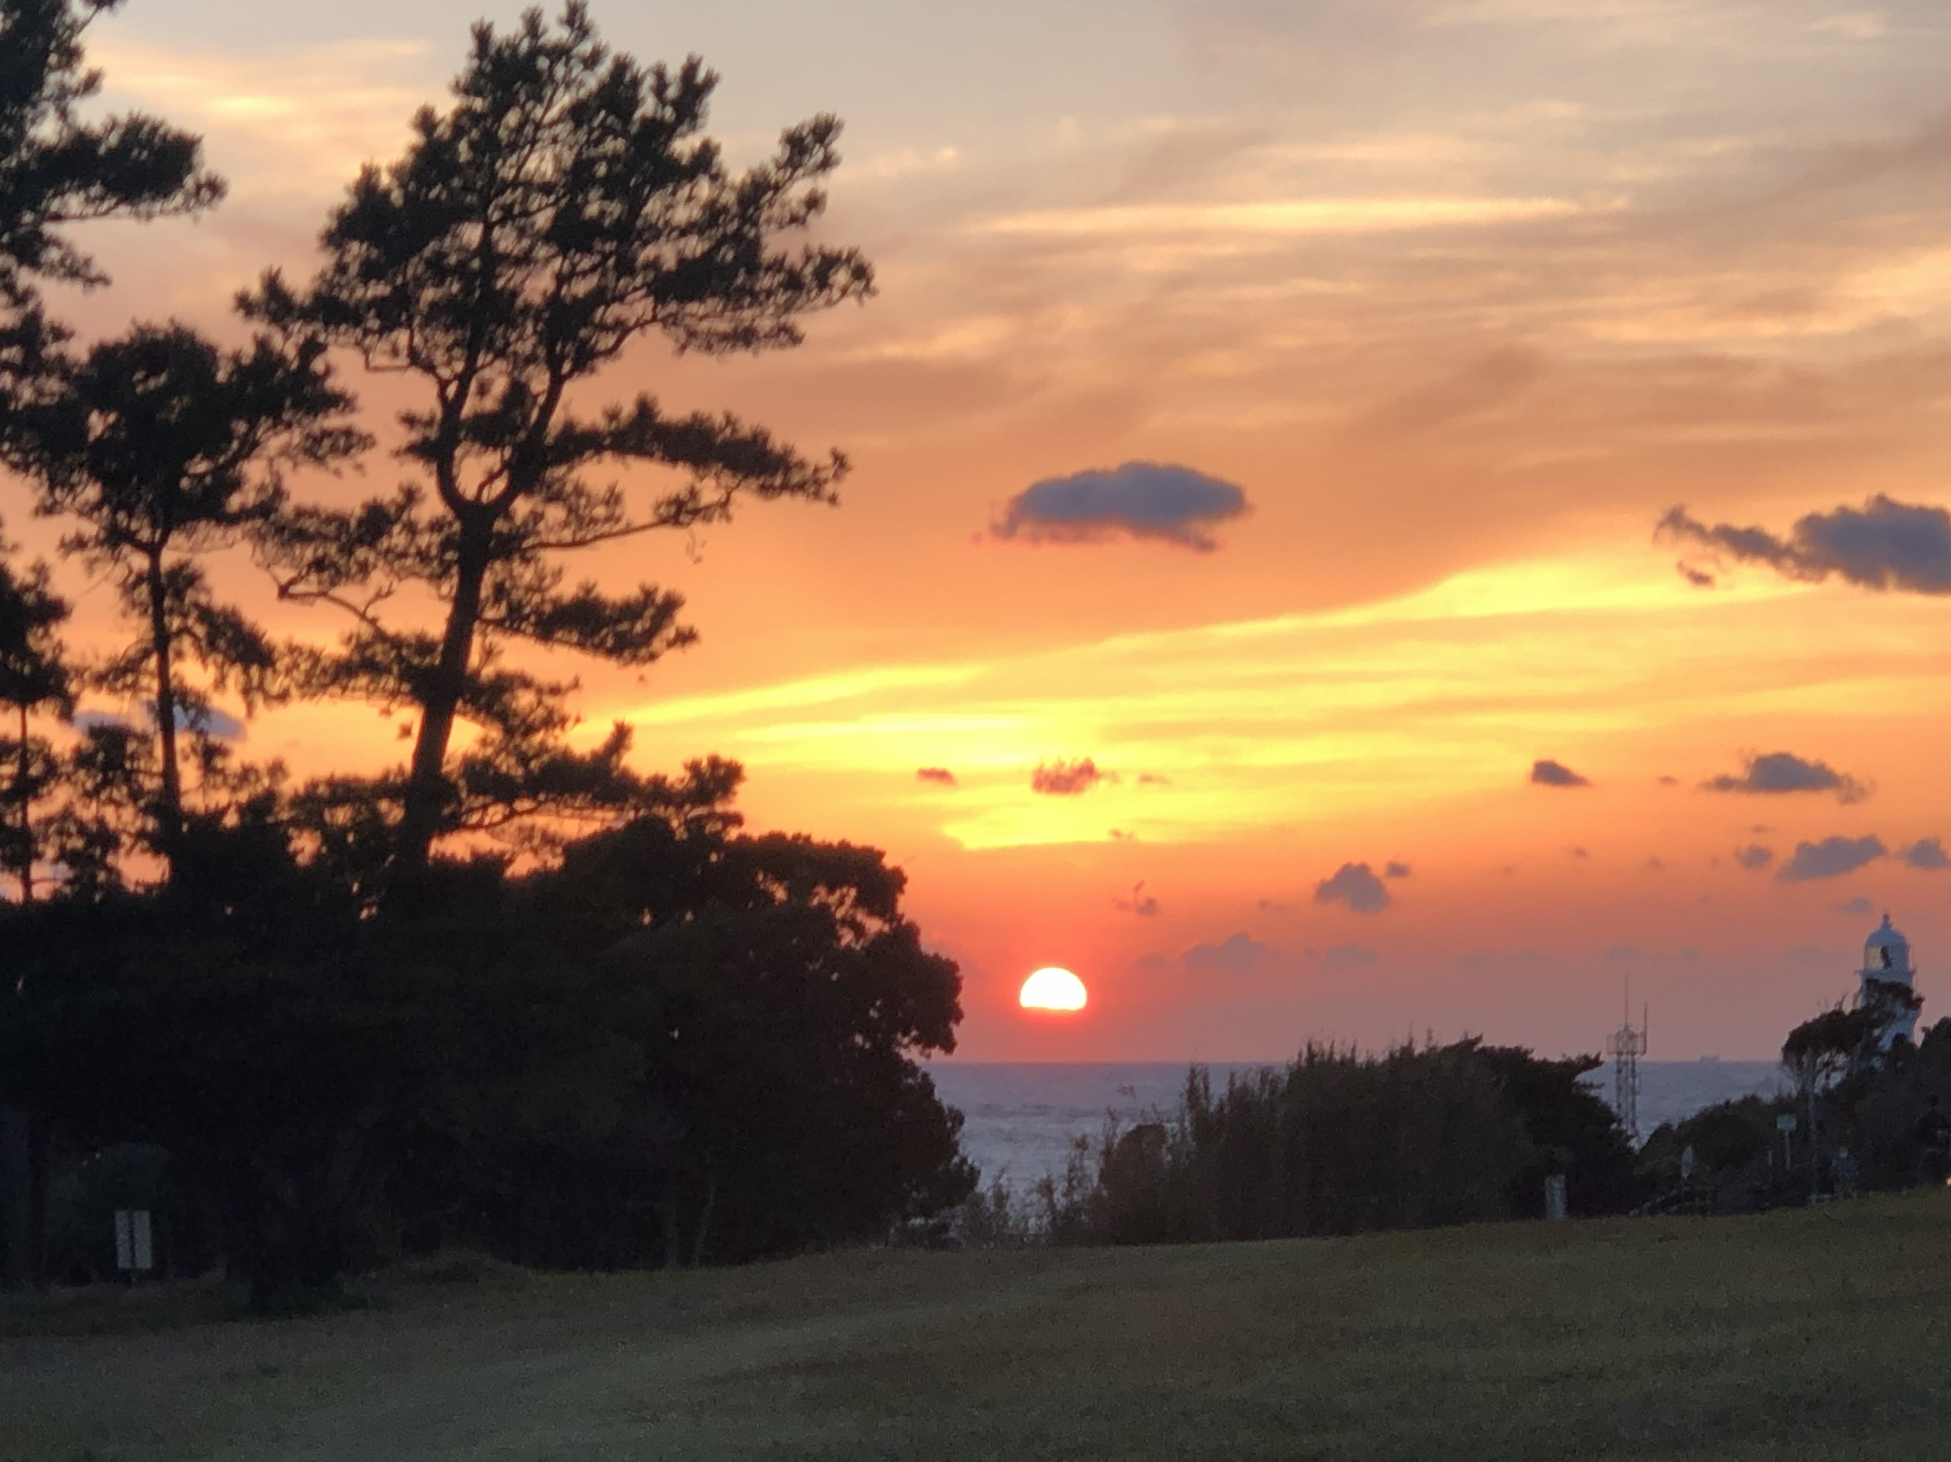
レイリー散乱と赤化
レイリー散乱により，入射してくる光の波長が短いほど散乱されやすいので，エアマスが大きいほど散乱される量が大きくなる
つまり，地表面と垂直に入射（天頂角が小さい）するときは赤化しにくいが，水平に入射（天頂角が大きい）するときは青色光が散乱される量が大きいため，赤化する．

Slide 31
ミー散乱
ミー散乱
入射してくる電磁波の波長と粒子の半径が同じ程度の大きさであるときの散乱（大気中の雲粒などによる散乱）
ミー散乱の強度は波長に依存しにくい
空中に微小水滴が多く存在している場合，低空が霞んで見える
→光が散乱され，減光される

Slide 32
まとめ
カノープスは青白色の恒星だが、日本では暗く赤みがかって見える。
これは、南中高度が低いことが原因である。
＝夕日が赤く見えるのと同じ原理
低空では大気の層が厚いため
波長の短い光（青・紫）が散乱されやすく、
波長の長い赤い光が地上に届きやすくなる．
また，大気減光で光度が低下する．
カノープス
B
A
大気
地球

Slide 33
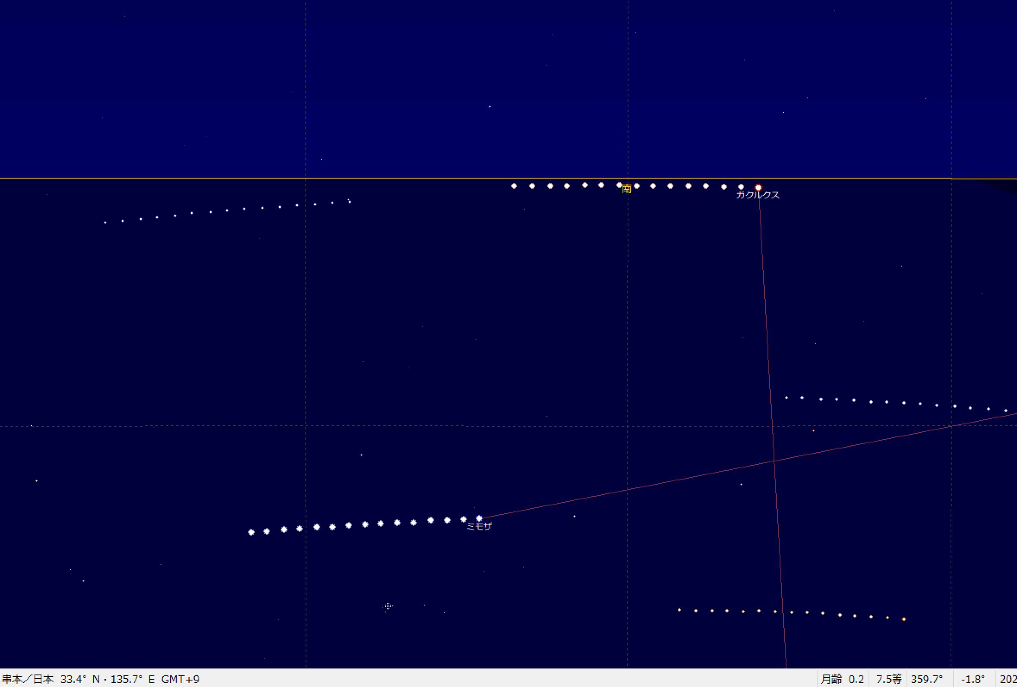
ガクルックス
みなみじゅうじ座のγ星 赤い2等星
みなみじゅうじ座の中で最も北に位置する。
北限は北緯33度20分で、潮岬（北緯33度26分）
からは見えないはずである。
なぜ、潮岬からガクルックスが見られるのか？

Slide 34
大気差
光は真空中であれば一直線に進むが、水中や空気中などでは光路が屈折する。
特に低空においてこの効果は顕著に現れ、高度０度では３４分ほど見かけの高度が高くなる。これが大気差である。
天体が見える位置
実際の天体の位置
地平線
観測者

Slide 35
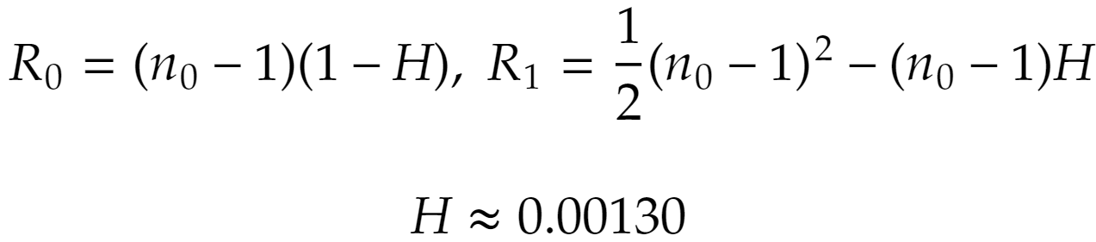
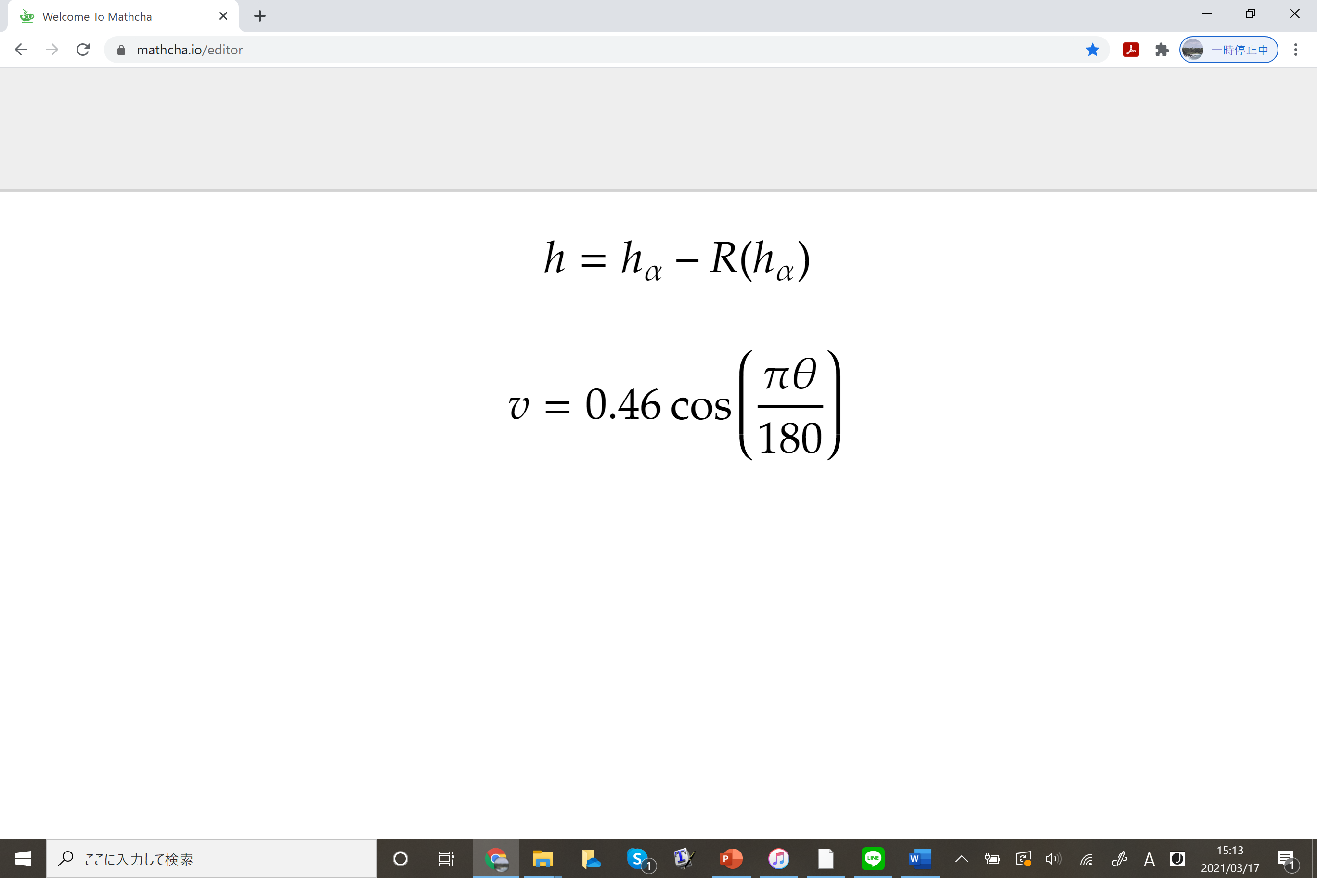
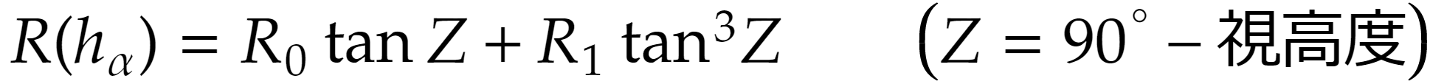
大気差の計算
大気差を以下のように定義する
h： 実際の天体の高度
: 天体が見える方向の高度
: 大気差
このとき、 は、
で与えられる．
H:地球半径を単位とした大気のスケールハイト
R0，R1の単位はラジアン
n0:大気の屈折率
というような式で詳しく求めることができるが，複雑すぎるのでもう一つの求め方を紹介する．
※この式が使えるのは見かけの高度が10度より高い場合

Slide 36
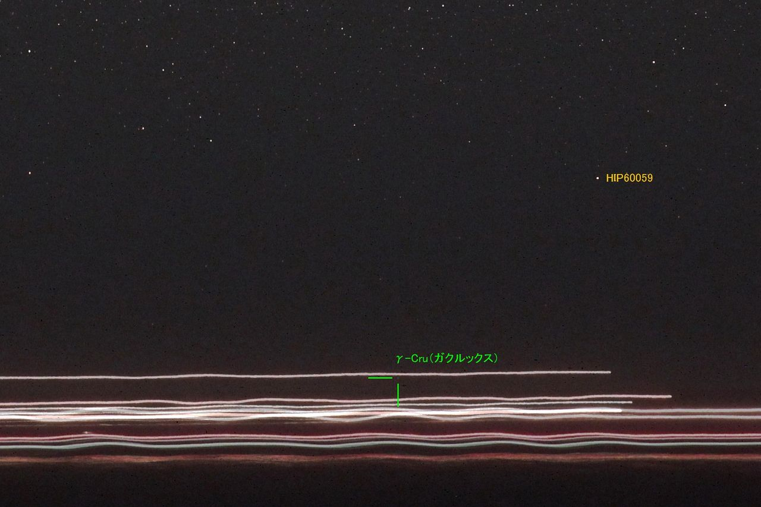
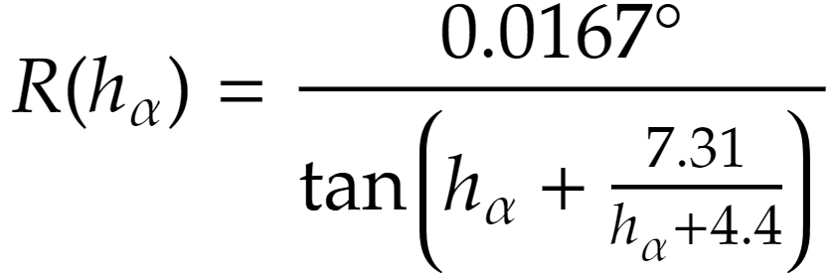
大気差の計算
大気差は以下の式でも近似できる
注意点
大気の屈折率は観測時の気温や気圧，水蒸気圧により変化する．
高地では気圧が小さくなるので大気差も小さくなる．
潮岬から見られたガクルックス
http://nabuse-starwatch.blog.jp/archives/1979047.html

Slide 37
まとめ
・本州最南端の串本町は光害がないため，満天の星空が美しい
・本州最南端なので南天の星が見やすい
・民間ロケット発射による経済効果が期待できる
以上より，串本町は宇宙に一番近い町である．

Slide 38
参考文献一覧
[1] 理科年表2019 国立天文台編 丸善出版
[2] 基礎からわかる天文学 半田利弘著 誠文堂新光社
[3] 一般気象学 第2版補訂版 小倉義光著 東京大学出版会
[4] 宇宙の観測と技術 第５章 地球大気の天体観測への影響
[5] 天文学辞典 公益社団法人 日本天文学会
https://astro-dic.jp/
[6] 国立天文台 暦計算室 https://eco.mtk.nao.ac.jp/koyomi/
[7] 地理院地図 https://maps.gsi.go.jp/

Slide 39
使用ソフト
SSWPRO特別版
ステラリウム 0.20.4
iステラHD

Slide 40

おわり
ご清聴ありがとうございました

